Slide 1

Проверка
домашнего задания

Slide 2
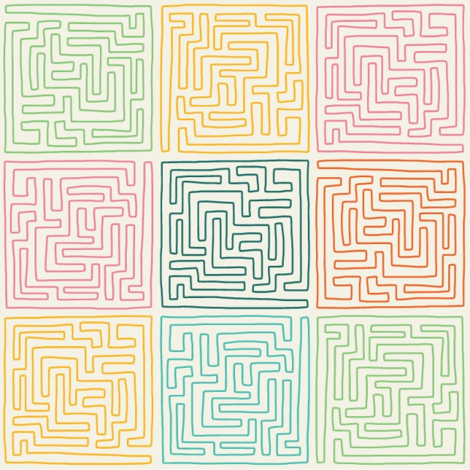
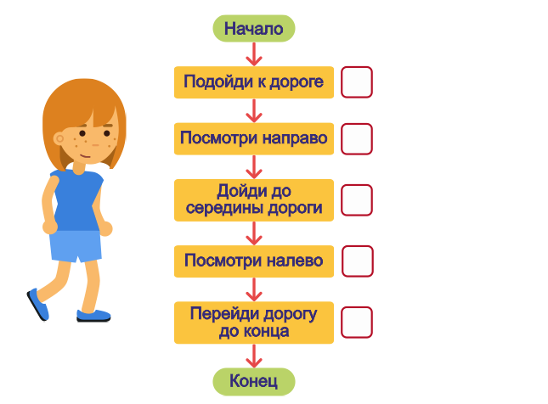
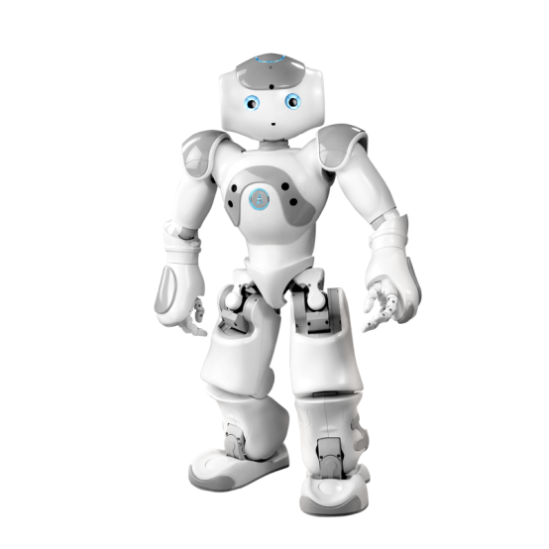

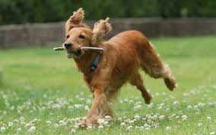
Что такое алгоритм?
Кто является исполнителем алгоритма?

Slide 3
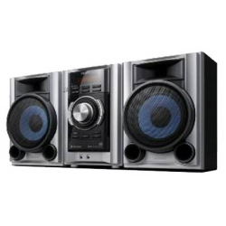

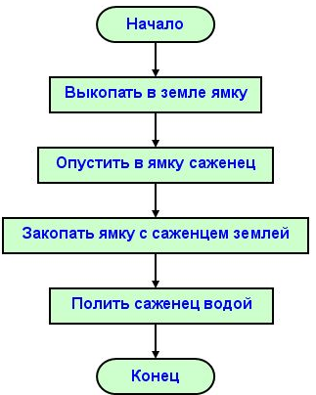
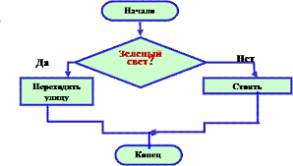
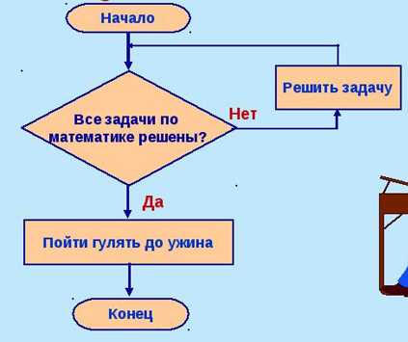
Назовите виды исполнителя
Перечислите виды алгоритмов

Slide 4

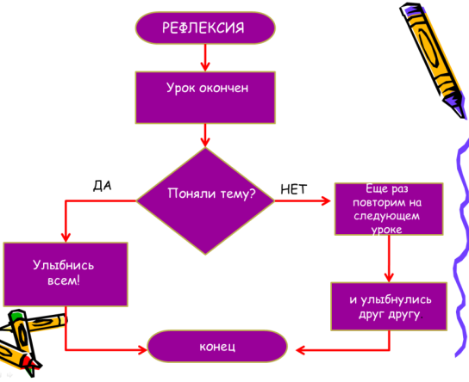
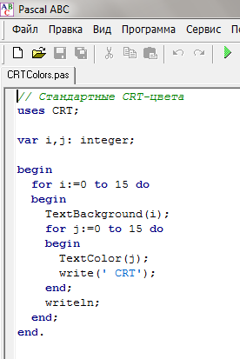
Назовите способы представления алгоритмов

Slide 5

Видеоролик

Slide 6
Тема: Лабиринт. Создание алгоритма
поиска путей из лабиринта
Цель: знать понятие «лабиринт», создавать лабиринт
и алгоритм выхода из него

Slide 7
Лабиринт – сложная структура,
состоящая из запутанных путей к выходу
http://gamelayer.ru/logicheskie-igry/labirinty

Slide 8
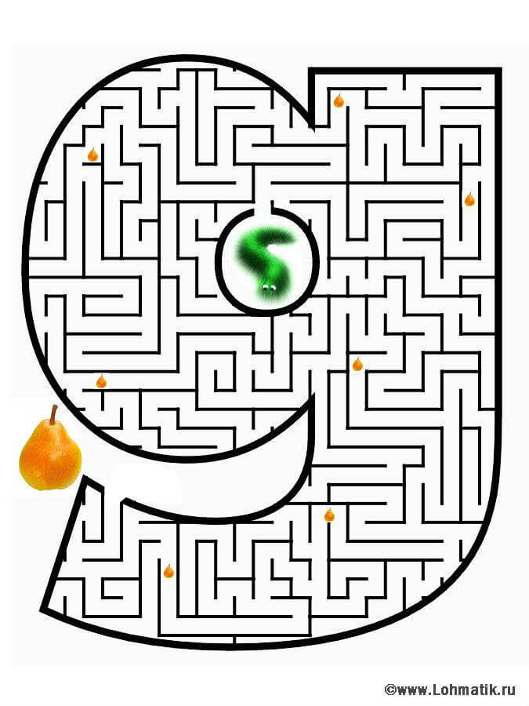
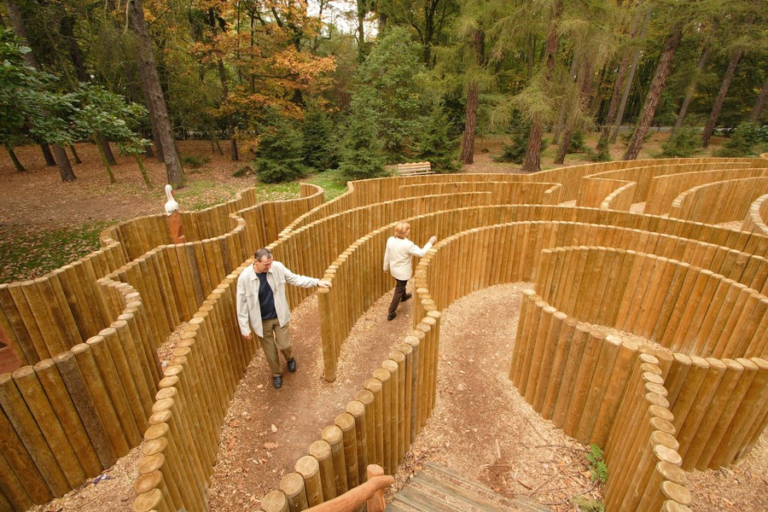
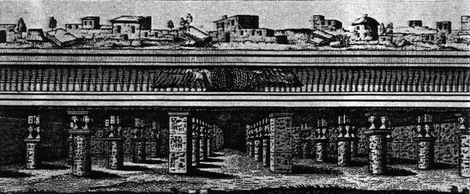
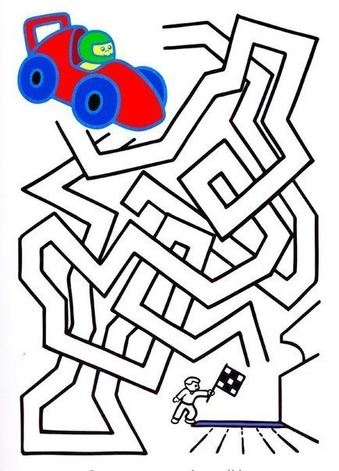
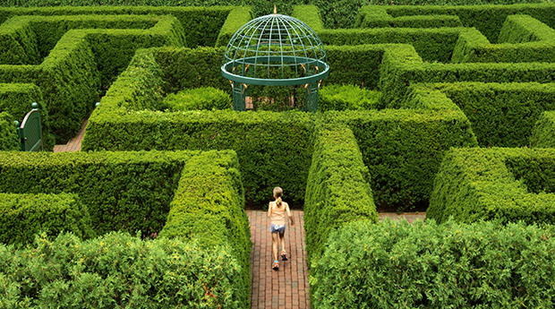
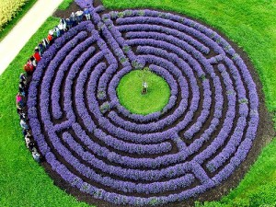
Построен в 2030 году до н.э.
70 тысяч кв.м

Slide 9
ФИЗМИНУТКА

Slide 10
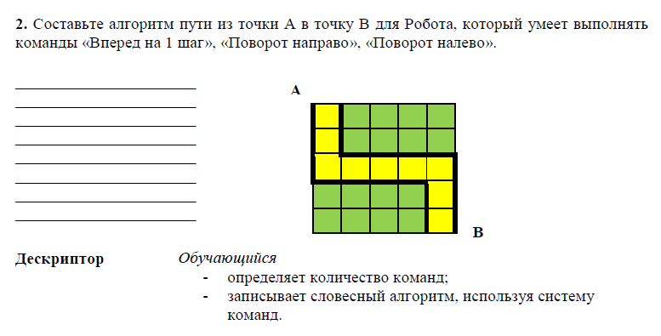
(индивидуальная работа)
1) Вперед на 3 шага
2) Повернуть налево
3) Вперед на 4 шага
4) Повернуть направо
5) Вперед на 2 шага

Slide 11
Деление
на группы
Врач
Шахтер
Учитель
Исполнитель алгоритма

Slide 12
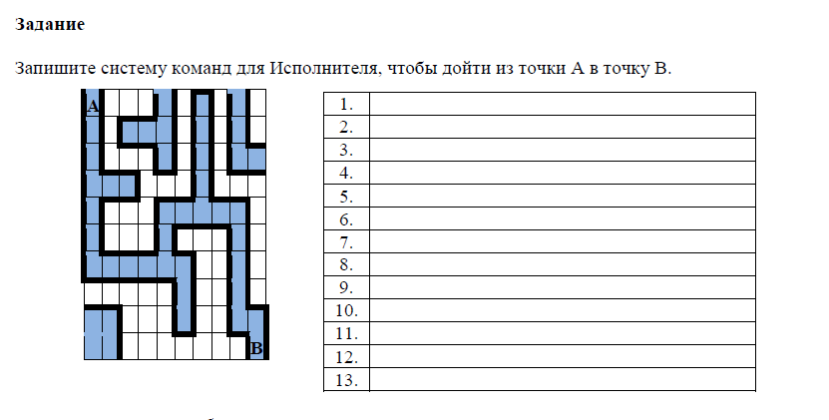
Начало
Вперед 6 шагов
Поворот налево
Вперед 4 шага
Поворот налево
Вперед 2 шага
Поворот направо
Вперед 4 шага
Поворот направо
Вперед 4 шага
Поворот налево
Вперед 1 шаг
конец
(работа в группе )

Slide 13
Рефлексия
ПЛЮС (+) | МИНУС(-) | ИНТЕРЕСНО

